Slide 1
מערכת שידורים לאומית

Slide 2
סגירות שפות רגולריות ב'
מודלים חישוביים, י"א
שם המורה: גד לידרור

Slide 3
מה נלמד היום
סגירות של רגולריות תחת הפעולות שלמדנו
נבדוק אלו מהפעולות הבאות שומרות על רגולריות:
שרשור שפות
פעולת המשלים לשפה
פעולת ההופכי (Reverse) לשפה

Slide 4
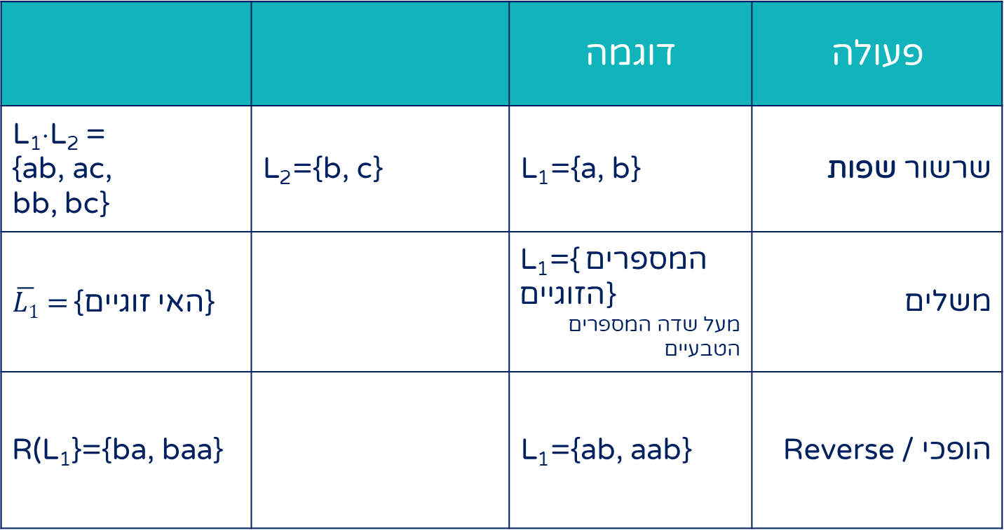
שפות
נזכר בפעולות ומה הן אומרות
פעולה | דוגמה
שרשור שפות | L₁={a, b} | L₂={b, c} | L₁⋅L₂ = {ab, ac, bb, bc}
משלים | L₁={המספרים הזוגיים} מעל שדה המספרים הטבעיים |  | {האי זוגיים}$\overline{L1}=$
הופכי / Reverse | L₁={ab, aab} |  | R(L₁}={ba, baa}

Slide 5
שרשור ורגולריות
נתונות השפות L₁ ו L₂. נתון ששתיהן רגולריות. מה נוכל לדעת על הרגולריות של השרשור שלהן L₁ ⋅ L₂?
ע"פ הגדרת הרגולריות, שפת השרשור תהיה רגולרית אם אפשר לבנות עבורה אוטומט סופי.
נבנה אוטומט סופי המקבל כל אחת מהשפות
נניח שלאוטומט המתאר את L₁ יש מצב מקבל אחד q_{n} (אם יהיו יותר נחזור על הפעולה עבורם) נהפוך אותו למצב לא מקבל.
נוציא ממנו מעברים (לא דטרמיניסטיים) לכל המצבים של אוטומט L₂ שהוזנו מהמצב ההתחלתי שלו.
קיבלנו אוטומט סופי המתאר את שפת השרשור!
L₁
L₂
q₀
q₁
…
q_{n}
q₀
q₁
…
שרשור של שתי שפות רגולריות יוצר שפה רגולרית
יש סגירות לעניין רגולריות, תחת שרשור

Slide 6


תרגיל
האם השפה L מעל הא"ב {a, b} רגולרית?
L = {a^{n}b^{m} | n >=0, m > 0, n mod 3 = 0}
כדי לפתור, נחלק את השפה לשתי שפות, שהשרשור שלהן הוא L ונוכיח לכל אחת שהיא רגולרית על ידי בניית אוטומט סופי עבורה:
L₁ = {a^{n} | n >= 0, n mod 3 = 0}
L₂ = {b^{n} | n > 0}
L₁ ⋅ L₂ = L
L רגולרית כי יש סגירות לעניין רגולריות תחת שרשור

Slide 7
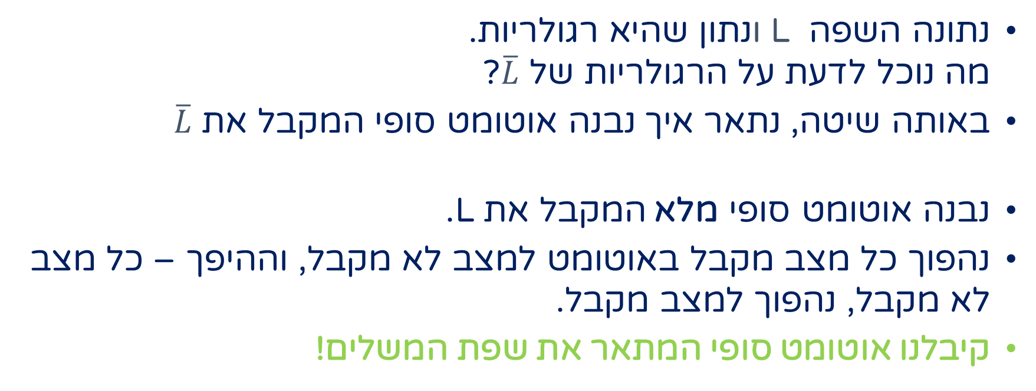
משלים ורגולריות
נתונה השפה L ונתון שהיא רגולריות. מה נוכל לדעת על הרגולריות של $\overline{L}$?
באותה שיטה, נתאר איך נבנה אוטומט סופי המקבל את $\overline{L}$
נבנה אוטומט סופי מלא המקבל את L.
נהפוך כל מצב מקבל באוטומט למצב לא מקבל, וההיפך – כל מצב לא מקבל, נהפוך למצב מקבל.
קיבלנו אוטומט סופי המתאר את שפת המשלים!
משלים של שפה רגולרית הינו שפה רגולרית
יש סגירות לעניין רגולריות, תחת משלים

Slide 8
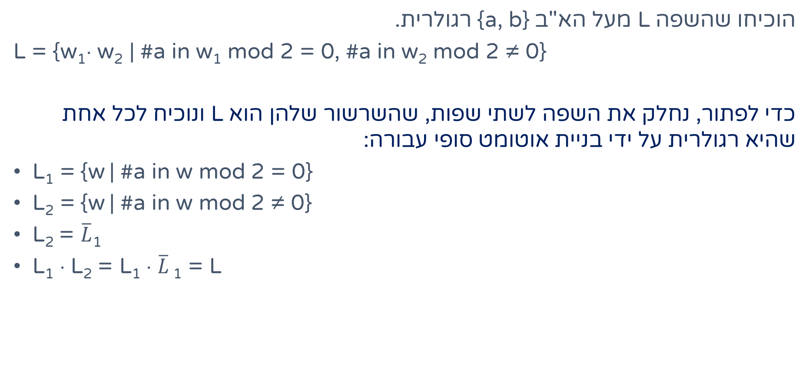
תרגיל
הוכיחו שהשפה L מעל הא"ב {a, b} רגולרית.
L = {w₁⋅ w₂ | #a in w₁ mod 2 = 0, #a in w₂ mod 2 ≠ 0}
כדי לפתור, נחלק את השפה לשתי שפות, שהשרשור שלהן הוא L ונוכיח לכל אחת שהיא רגולרית על ידי בניית אוטומט סופי עבורה:
L₁ = {w | #a in w mod 2 = 0}
L₂ = {w | #a in w mod 2 ≠ 0}
L₂= $\overline{L}$₁
L₁ ⋅ L₂ = L₁ ⋅ $\overline{L}$ ₁ = L
הוכחה: L רגולרית כי יש סגירות לעניין רגולריות תחת השרשור ותחת המשלים

Slide 9
מה לגבי פעולת ההיפוך של שפה (R)?
בזמן ההפסקה נסו לחשוב איך אפשר להוכיח שפעולת ההיפוך שומרת על רגולריות.
נשתמש באותו רעיון של תאור בניית האוטומט של השפה המתקבלת מההיפוך. חישבו איך.
ניפגש אחרי ההפסקה ונראה...
נצא להפסקה בת 10 דקות

Slide 10
הפסקה !!!

Slide 11
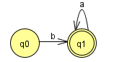

היפוך (Reverse) ורגולריות
נתונה השפה L ונתון שהיא רגולרית. מה נוכל לדעת על הרגולריות של R(L)?
נתאר איך יראה האוטומט של R(L) ובכך נוכיח שהוא קיים (ולכן R(L) רגולרית)
א – נהפוך את כיוון החיצים הנמצאים באוטומט המתאר את L
ב – נהפוך את המצב ההתחלתי, למצב מקבל.
ג – נהפוך את קבוצת המצבים המקבלים – ל"מצבים התחלתיים". ד - אם היה יותר ממצב מקבל אחד באוטומט המקורי – ניצור מצב התחלתי חדש, שיאחד את כל המעברים שהובילו למצבים "ההתחלתיים" הקודמים. יכול להיווצר אוטומט לא דטרמיניסטי
L={ba^{n}| n>=0}
R(L)={a^{n}b| n>=0}
לדוגמה -
היפוך של שפה רגולרית הינו שפה רגולרית
יש סגירות לעניין רגולריות, תחת היפוך

Slide 12
תרגיל 1
הוכיחו שהשפה L מעל הא"ב {a, b} רגולרית.
L = {w₁⋅ w₂ | w₁ starts with a, w₂ ends with a}
כדי לפתור, נחלק את השפה לשתי שפות, שהשרשור שלהן הוא L ונוכיח לכל אחת שהיא רגולרית על ידי בניית אוטומט סופי עבורה:
L₁ = {w | w starts with a}
L₂ = {w | w ends with a}
L₂ = R(L₁)
L₁ ⋅ L₂ = L₁ ⋅ R(L₁) = L
הוכחה: L רגולרית כי יש סגירות לעניין רגולריות תחת השרשור ותחת ההופכי.

Slide 13
תרגיל 2
L שפה מעל הא"ב {a, b}. האם L רגולרית? אם כן, הוכח, אם לא, נמק.
L = {w₁ ∙ w₂ | w₁: #a = 3 *#b, w₂: #a mod 3 = #b mod 3}
L אינה רגולרית
נימוק: כל מילה ב-L חייבת להתחיל במילה מהסוג w₁ אשר כוללת תלות אינסופית בין מספר ה-a ומספר ה- b כך שמספר ה-a הוא פי שלושה ממספר ה-b -> אין אוטומט סופי שיכול לתאר מילים מהצורה w₁

Slide 14
תרגיל 3
L שפה מעל הא"ב {a, b, c}. האם L רגולרית? אם כן, הוכח, אם לא, נמק.
L = {a^{3n}b^{2m}c^{k}| n, k ≥ 0, 0 < m < 50}
L רגולרית
הוכחה:
L₁ = {a^{3n}| n ≥ 0} רגולרית
L₂ = {b^{2n}| 0 < n < 50} רגולרית
L₃ = {c^{n}| n ≥ 0} רגולרית
אין תלות בין חלקי השפה ולכן
L = L₁ ∙ L₂ ∙ L₃
L רגולרית משום שהיא שרשור, השומר על סגירות בעניין רגולריות, של שלוש שפות רגולריות

Slide 15
סיכום
הוכחנו שכל הפעולות הבאות שומרות על סגירות בעניין רגולריות
שרשור שפות
פעולת המשלים לשפה
פעולת ההופכי (Reverse) לשפה

Slide 16

שקופית זו היא חובה
שימוש ביצירות מוגנות בזכויות יוצרים ואיתור בעלי זכויות
השימוש ביצירות במהלך שידור זה נעשה לפי סעיף 27א לחוק זכות יוצרים, תשס"ח-2007. אם הינך בעל הזכויות באחת היצירות, באפשרותך לבקש מאיתנו לחדול מהשימוש ביצירה, זאת באמצעות פנייה לדוא"ל rights@education.gov.il

